Slide 1
The Click
Piotr Nowak
Mikołaj
Michał Popowczak

Slide 2
Plan Prezentacji
Pomysł na aplikacje
Prezentacja aplikacji
Zbieranie danych użytkownika
Reklama
Pytania

Slide 3
Pomysł na aplikacje
Łatwa w obsłudze
Prosta w wyglądzie

Slide 4
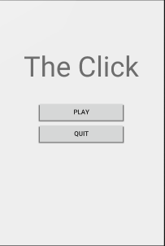

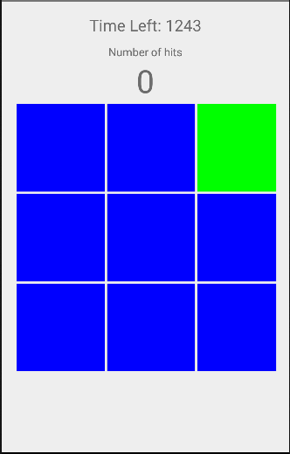
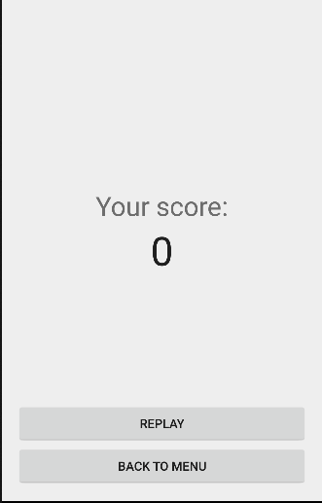
Prezentacja apalikacji

Slide 5
Zbieranie danych użytkownika

Slide 6
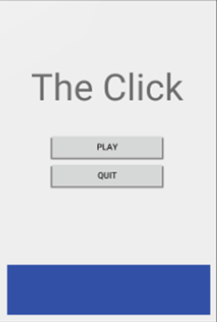
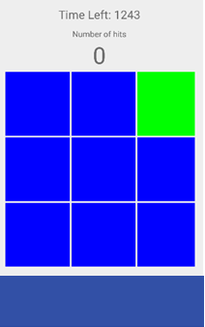
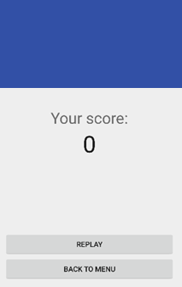
Reklama

Slide 7
Pytania

Slide 8
Dziękujemy

